Slide 1
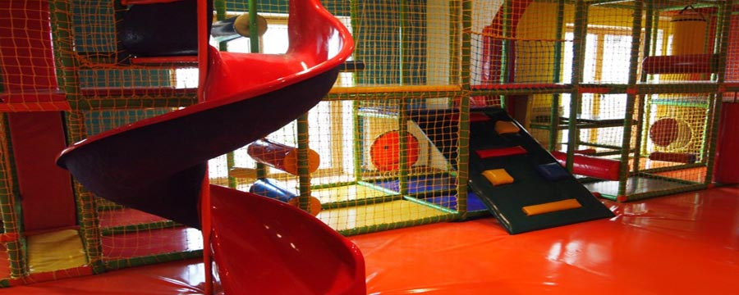
Aska
Izrada dečijih igrališta
+381 (0)64 39 39 674

